Slide 1

logo
Jukebox

Slide 2
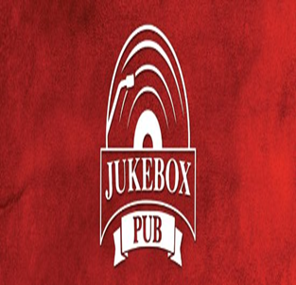
QUESTO locale è nato grazie alla nostra passione per i jukebox.
Il nostro antenato Louis T. Glass e il suo socio William S. Arnold sono stati gli inventori dei jukebox.

Slide 3
IL MENU’ è UN JUKEBOX, DA CUI ORDINARE DIRETTAMENTE LE PORTATE E LE BEVANDE.
OGNI ELEMENTO DEL MENU’ SI NASCONDE PERO’ DIETRO A UN BRANO MUSICALE ED è AD ESSO ISPIRATO.
SI Può SCEGLIERE SE RICHIEDERE MAGGIORI INFORMAZIONI (UN PULSANTE DEL JUKEBOX MOSTRERà GLI INGREDIENTI) O FARSI STUPIRE ALL’ASSAGGIO.

Slide 4
rischio | prevenzione | assicurazione | altre opzioni
Incendio del locale o delle cucine | Dispositivi di sicurezza per incendio, uscite di emergenza, telecamere e antifurti | Incendio
Infortuni sul lavoro | Kit pronto soccorso, dpi per le attrezzature, manutenzione regolare degli ambienti e delle attrezzature | Infortunio
Furto in magazzino | Telecamere di sicurezza | Furto | Accordi con altri locali simili in casi di emergenza per dirottare i propri clienti o farsi rifornire di alcuni ingredienti o prodotti finali
Danni a terzi | Rispettare tutte le procedure haccp | RC professionale e verso terzi

Slide 5
Caso di studio
Organizzato un evento speciale con la presenza di alcuni dei cantanti delle canzoni del menù o dei loro sosia ufficiali. Sono stati venduti tutti i biglietti possibili. All’ultimo momento non si presentano metà delle guest star.

Slide 6
Caso di studio
DANNO DIRETTO
Perdita dei ricavi totali o parziali della serata (rimborsi).
DANNO INDIRETTO
Perdita dei clienti e della loro fiducia.
NON SIAMO PREPARATI A QUESTO TIPO DI EVENTO NEGATIVO, CERCHEREMO
DI CAPIRE CON LA COMPAGNIA ASSICURATIVA SE SIA POSSIBILE
PREVEDERE UNA POLIZZA SPECIFICA, IN MODO DA ASSORBIRE IL
CONTRACCOLPO ECONOMICO DERIVANTE DAL DANNO DIRETTO

Slide 7
GESTIONE DEL DANNO INDIRETTO
I DANNI INDIRETTI SEMBRANO AVERE Più A CHE FARE CON LE STRATEGIE AZIENDALI E IL RISCHIO IMPRENDITORIALE.
OCCORRE QUINDI PROGETTARE DEI PIANI «B» PER OGNI GRANDE EVENTO, AD ESEMPIO IN QUESTO CASO AVERE A DISPOSIZIONE DELLE «RISERVE», ALTRI CANTANTI SOSTITUTI, SOPRATTUTTO PER I SOSIA.

